Slide 1
ATIVIDADE Planejamento do Trabalho de Conclusão de Curso (TCC)
Desenvolvimento de Sistemas

Slide 2
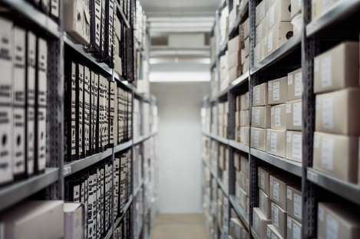
Documentação indireta
Pesquisa documental: Consiste na análise de documentos, como relatórios, registros, jornais, livros e outros materiais que já foram produzidos e estão disponíveis publicamente.
Pesquisa bibliográfica: Envolve a busca e revisão de literatura já publicada sobre o tema do TCC, incluindo livros, artigos de periódicos, teses, dissertações e outros materiais acadêmicos.

Slide 3
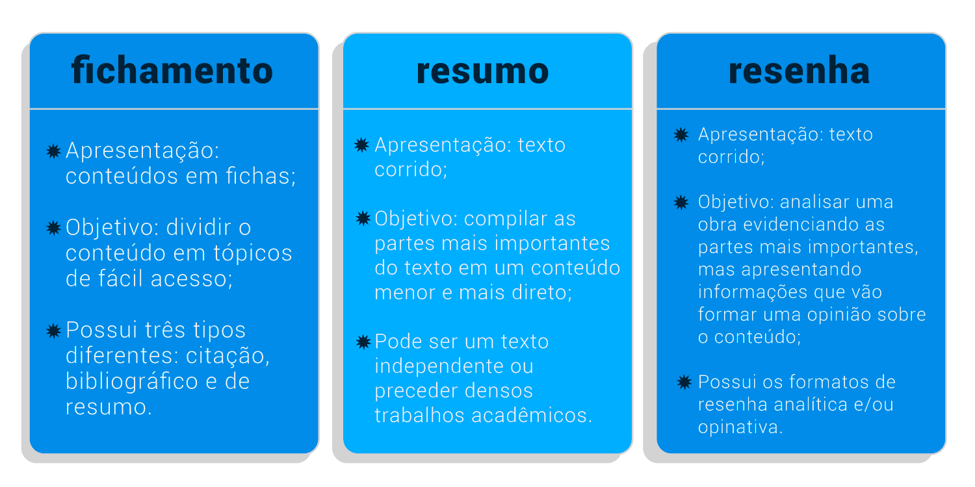
Técnicas de fichamento de obras técnicas e científicas
Refere-se ao método de catalogar e resumir informações relevantes de obras técnicas e científicas para facilitar a organização e a referência durante o processo de pesquisa.

Slide 4
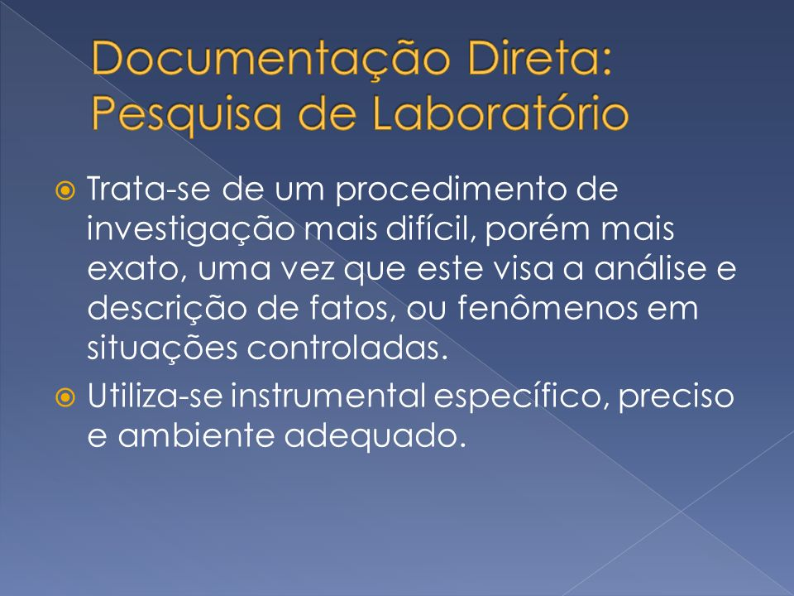
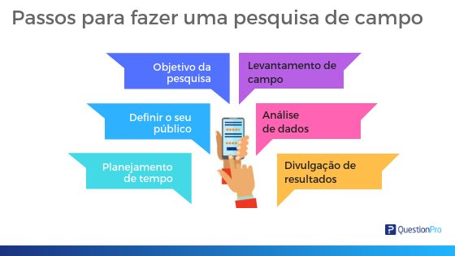
DOCUMENTAÇÃO DIRETA
Pesquisa de campo: Envolvendo a coleta de dados diretamente no local relevante para o estudo, seja por meio de observação, entrevistas ou questionários.
Pesquisa de laboratório: Realizada em um ambiente controlado de laboratório para experimentação e coleta de dados científicos.

Slide 5
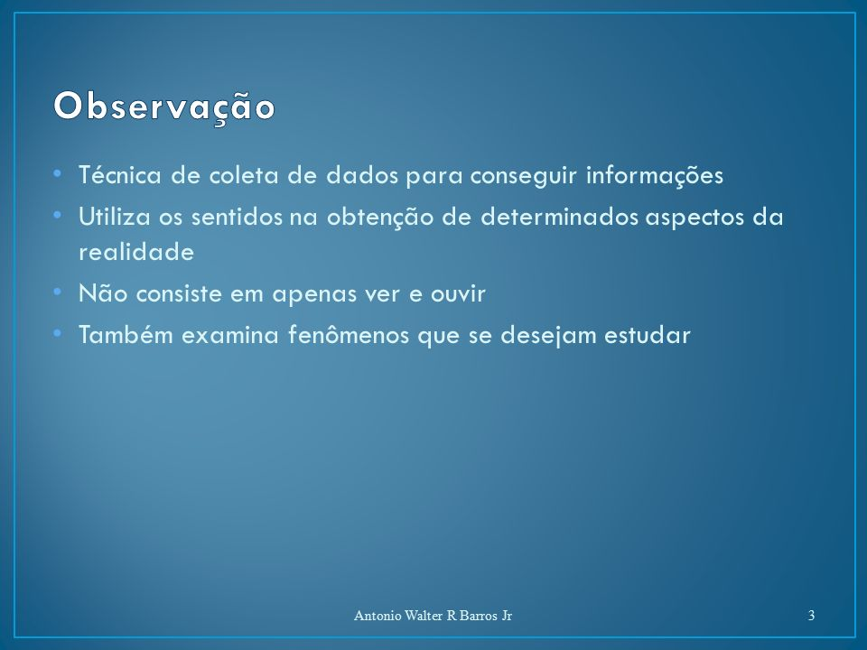
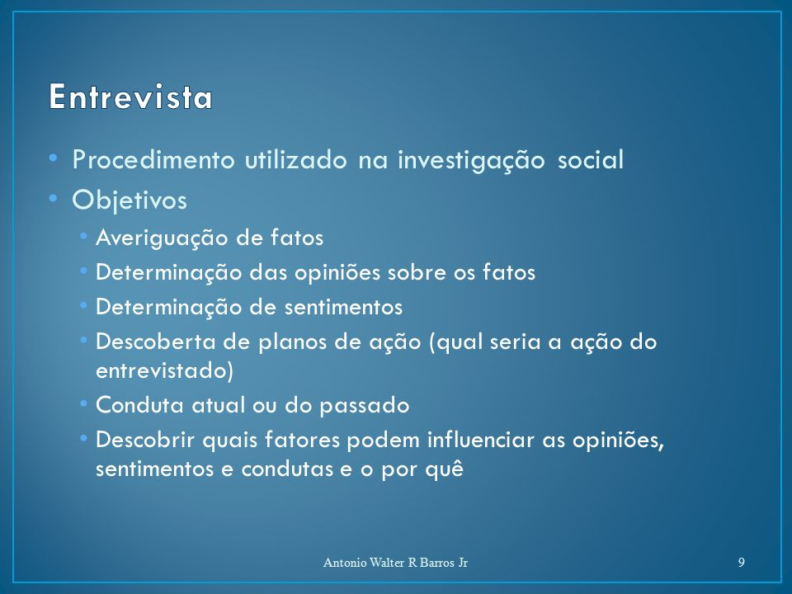
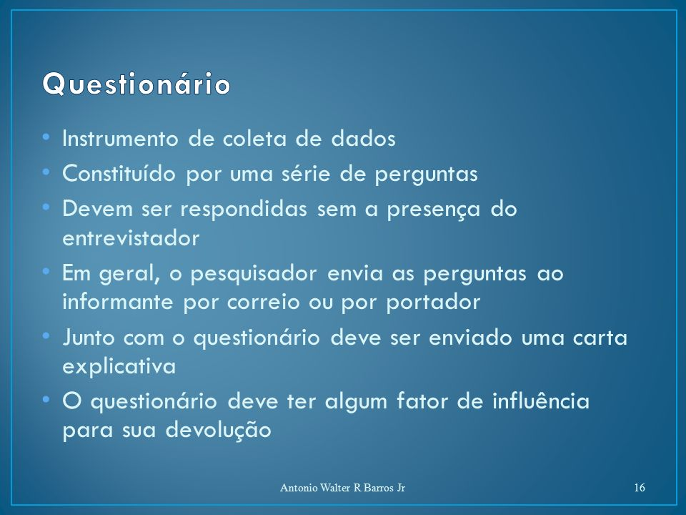
DOCUMENTAÇÃO DIRETA
Observação: Consiste em observar diretamente o comportamento, fenômenos ou eventos relevantes para o estudo.
Entrevista: Método de coleta de dados que envolve fazer perguntas diretamente aos participantes do estudo para obter informações relevantes.
Questionário: Consiste em um conjunto de perguntas estruturadas apresentadas aos participantes para coletar informações específicas sobre o tema de pesquisa.

Slide 6
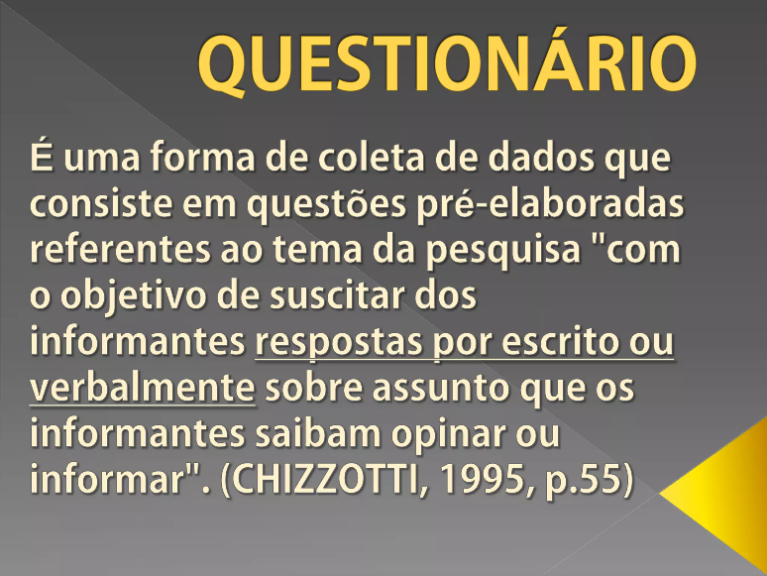
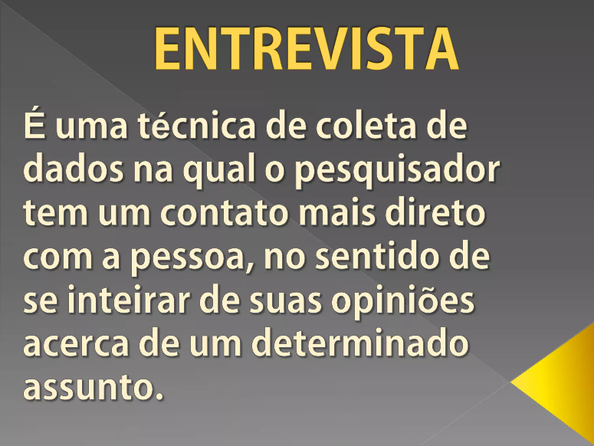
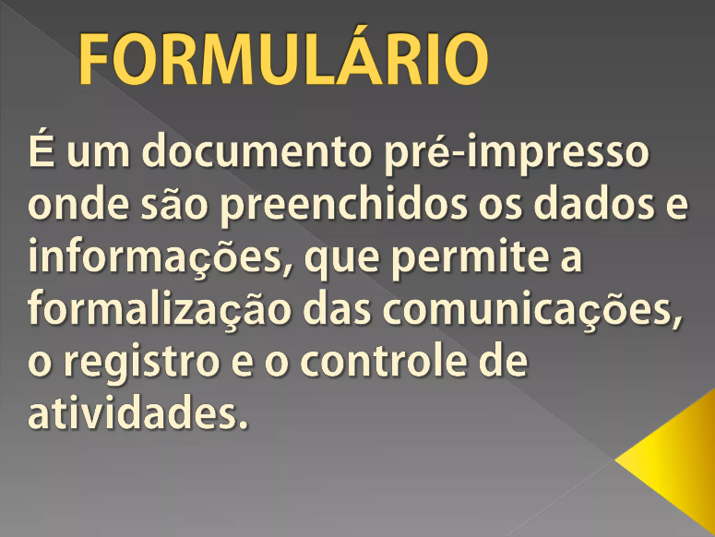
Técnicas de estruturação de instrumentos de pesquisa de campo
Questionários: Conjunto de perguntas estruturadas que podem ser administradas de forma escrita, online ou presencialmente para coletar dados quantitativos ou qualitativos.
Entrevistas: Conversas estruturadas entre o pesquisador e os participantes, permitindo uma exploração mais profunda das respostas e questões levantadas.
Formulários: Documentos estruturados que podem ser preenchidos pelos participantes para coletar dados específicos de forma padronizada, geralmente usado em pesquisas de campo.

